Slide 1
MGA802 Projet final
Été 2023
Vahram Nersisyan
Amel Boucheffa

Slide 2
Introduction
Utiliser les données des profils d'ailes www.bigfoil.com.
Éliminer les lignes vides.
Permettre à l'utilisateur d’entrer d'autres paramètres.
Utiliser des données aérodynamique pour
Calculer la vitesse de décrochage
Calculer la vitesse de décollage
Calculer la vitesse optimal pour maximiser la distance
Calculer la distances d'atterrissage
Calculer la distances de décollage
Affichage des résultats.
* Les calculs sont basés sur profil d'aile de 2D et non pas sur 3D.

Slide 3
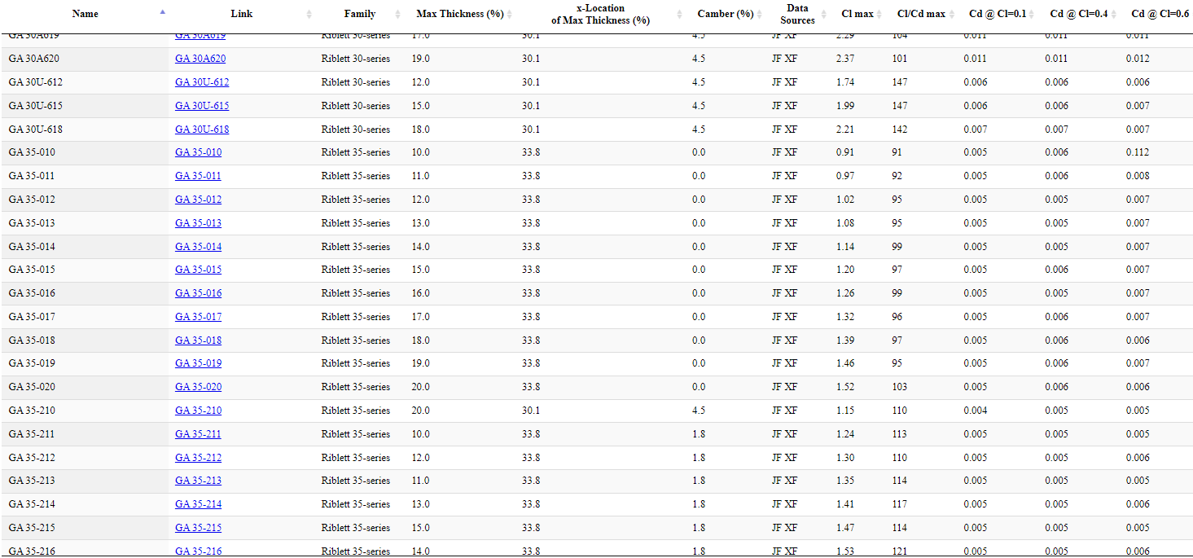
Données
Les données sont copiées dans le fichier csv.
Les columns cl max et cl/cd max sont utilisés.

Slide 4
Données
Les données entrées par l'utilisateur:
Poids (une valeur ou en interval)
Surface alair (une valeur ou en interval)
Envergure (une valeur ou en interval)
Poussée (une valeur ou en interval)
Altitude (une valeur ou en interval)

Slide 5
Programme
Les classes
Mainframe (charger toutes les données)
Handler (faire tous les calculs et les affichages)
Atmosphere (calculer les données atmosphérique)
Aerodynamics (encapsule les données aérodynamique)
Airfoildataframe (lire des données de fichier et retourner pandastable)

Slide 6
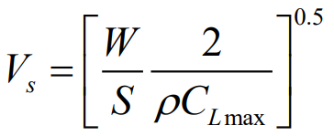
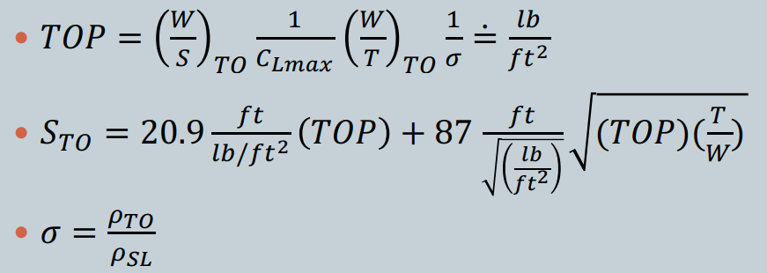
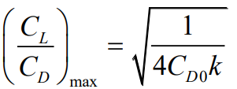
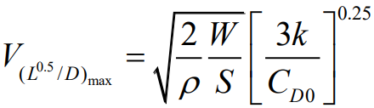
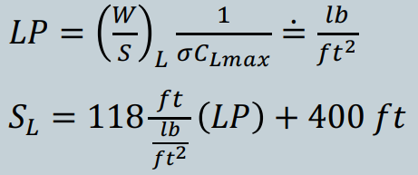
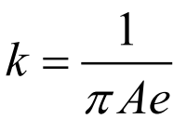
Programme
Les calculs:

Slide 7
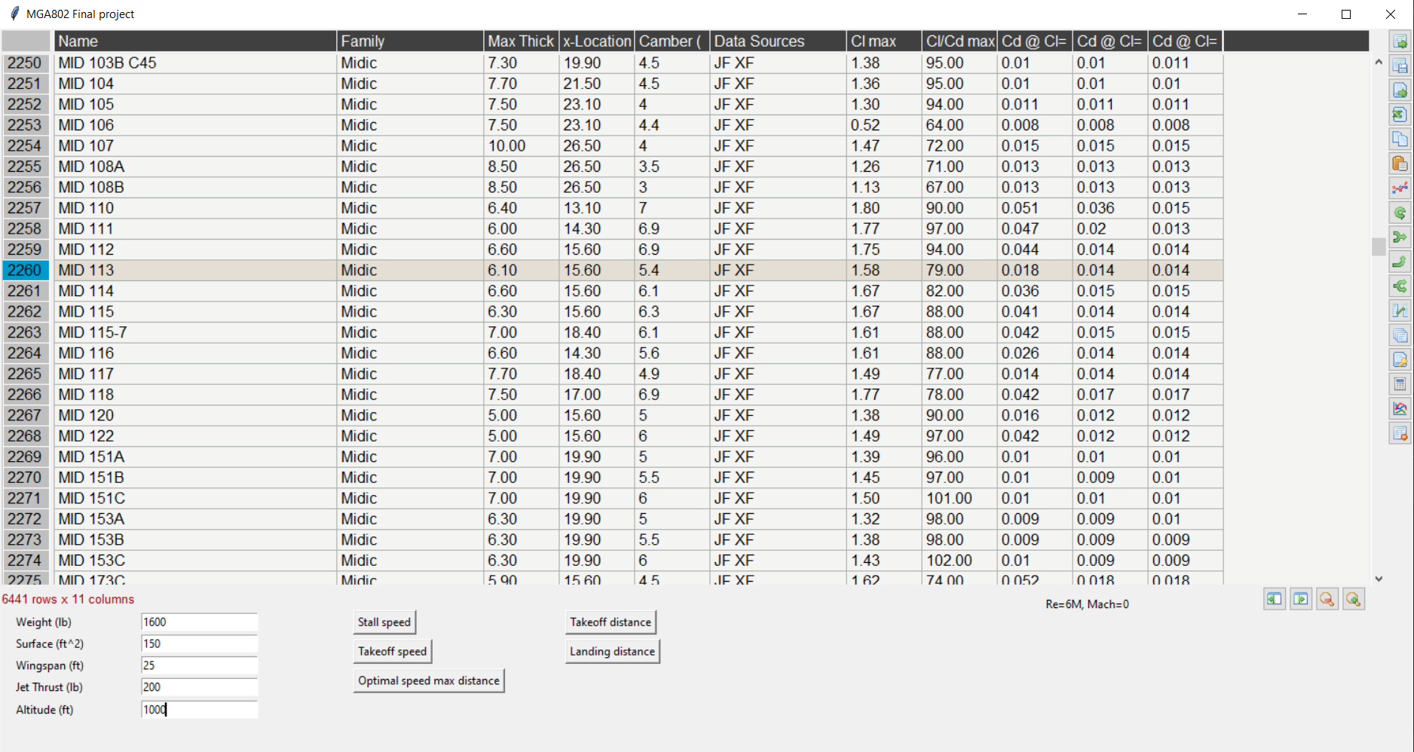
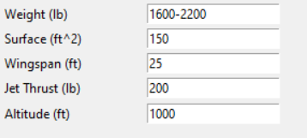
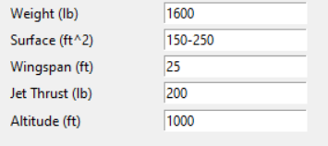
Programme
Interface
Valeur unique ou les valeur en interval

Slide 8
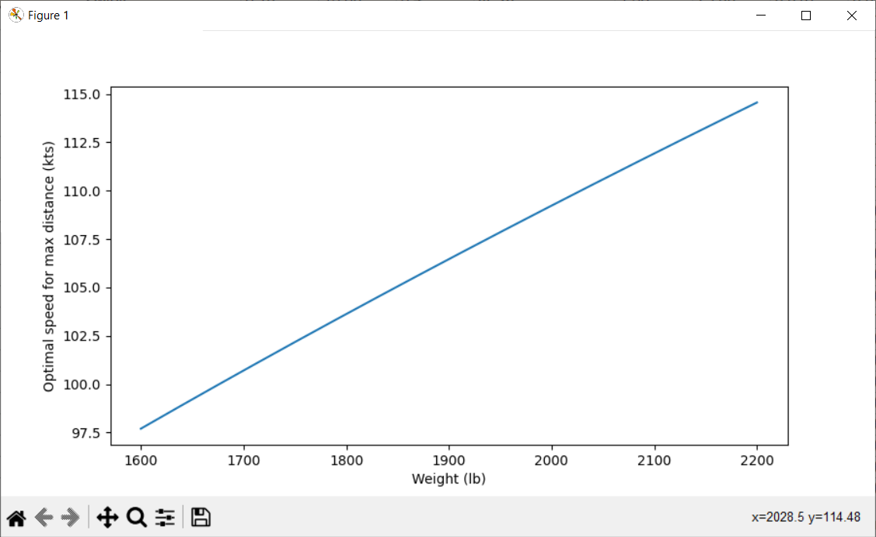
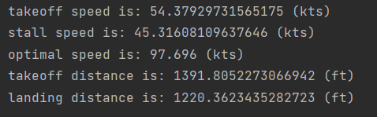
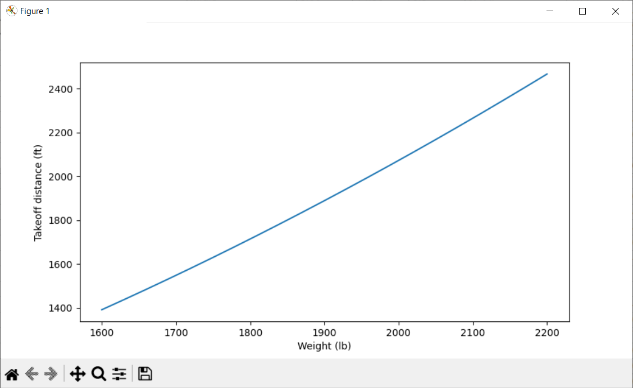
Programme
Resultats

Slide 9
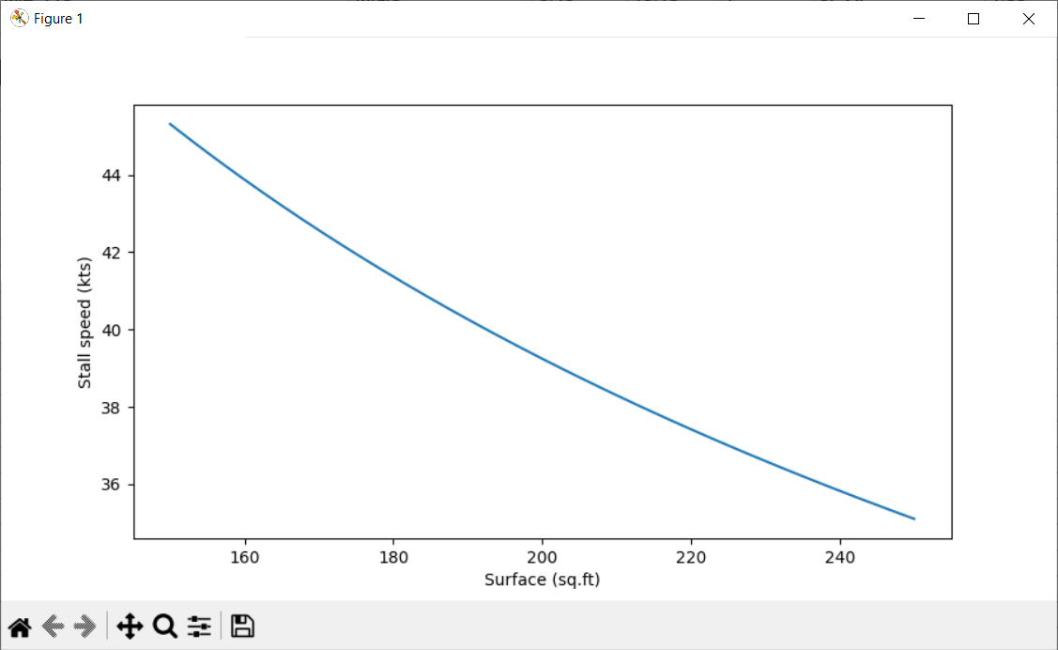
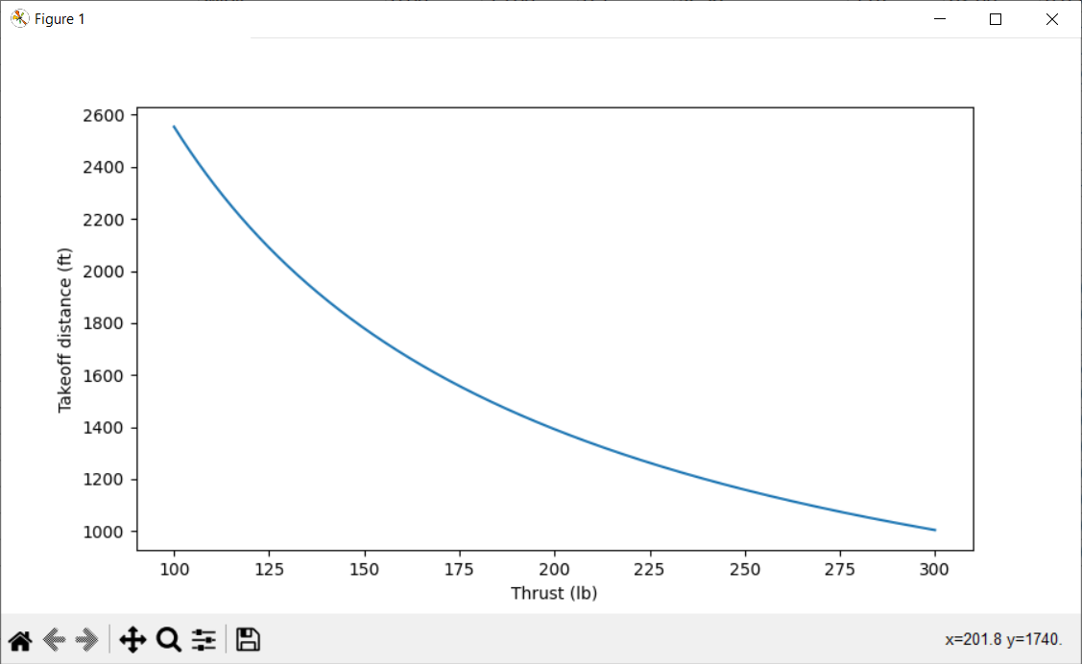
Programme
Resultats

Slide 10
Merci

